Slide 1
И
Я познаю

Slide 2
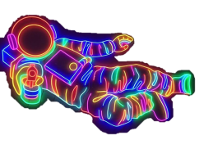
Многое ли вы знаете про планеты, про Вселенную и нашу Солнечную систему?
Хотите проверить свои знания? Тогда давайте проверим их прямо сейчас вместе.
Это будет интересно, познавательно и просто полезно! Вспомните то, что забыли, узнайте то, что не знали, и не забудьте блеснуть новыми знаниями в кругу друзей.

Slide 3
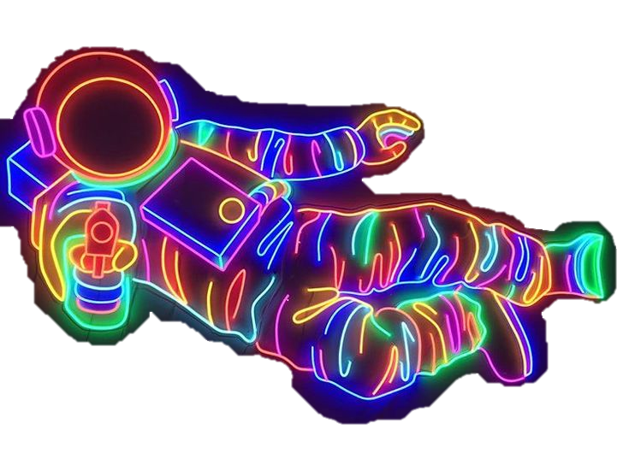
Какого числа в России отмечается
День космонавтики?
23 февраля
12 апреля
9 мая

Slide 4
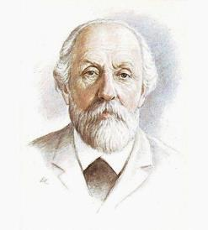
Первый среди первых
Выдающийся российский учёный, основатель современной науки о космонавтике, труды и идеи которого по аэродинамике, физике и воздухоплаванию оказали существенное влияние на освоение космического пространства. До сих пор научный подвиг этого человека вызывает восхищение у людей, изучающих нашу Вселенную.
Дмитрий Менделеев
Константин Циолковский
Александр Попов

Slide 5
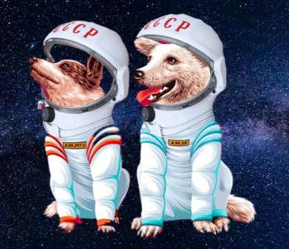
Собаки-космонавты
Собаки побывали в космосе раньше людей. В августе 1960 года за сутки они 17 раз облетели нашу планету на космическом корабле «Спутник-5».
Подскажи-ка нам клички животных, которые совершили полёт в космос и благополучно вернулись на Землю
Дик и Звёздочка
Бимка и Дымка
Белка и Стрелка

Slide 6
Кто сказал «Мяу» с орбиты?
Кошек в космос запускали только …
русские
американцы
французы

Slide 7
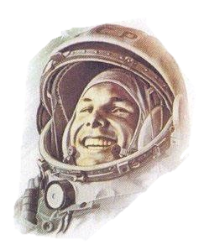
Космические крылатые слова
Что сказал Юрий Гагарин перед своим запуском в космос?
Полетели!
Поехали!
Поплыли!

Slide 8
Звёздная россыпь
Среди этих звёздочек найди те, у которых 6 вершин. И из букв в найденных фигурах составь название корабля, на котором был совершен первый полет человека в космос.
К
О
Ч
В
У
Б
Д
Х
Л
С
О
Т
«Восток»
Notes:
Для проверки – щелкните по заголовку слайда.

Slide 9
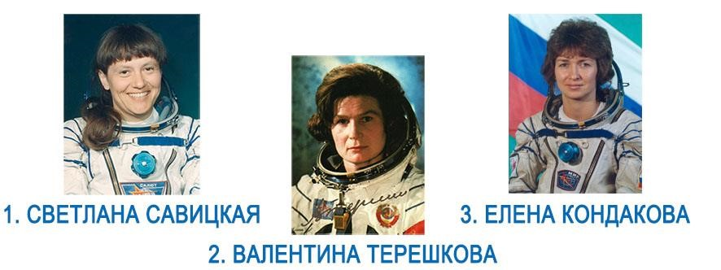
Портрет первой в мире женщины-космонавта – это…
№1
№2
№3

Slide 10
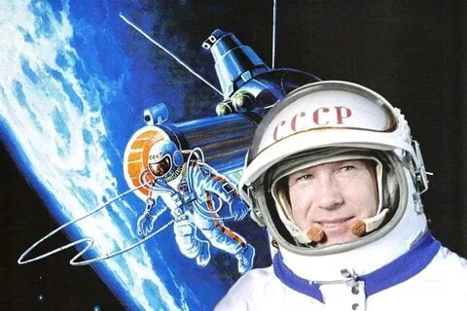
Человек за бортом!
Кто из этих космонавтов впервые вышел в открытый космос?
Алексей Леонов
Юрий Гагарин
Герман Титов

Slide 11
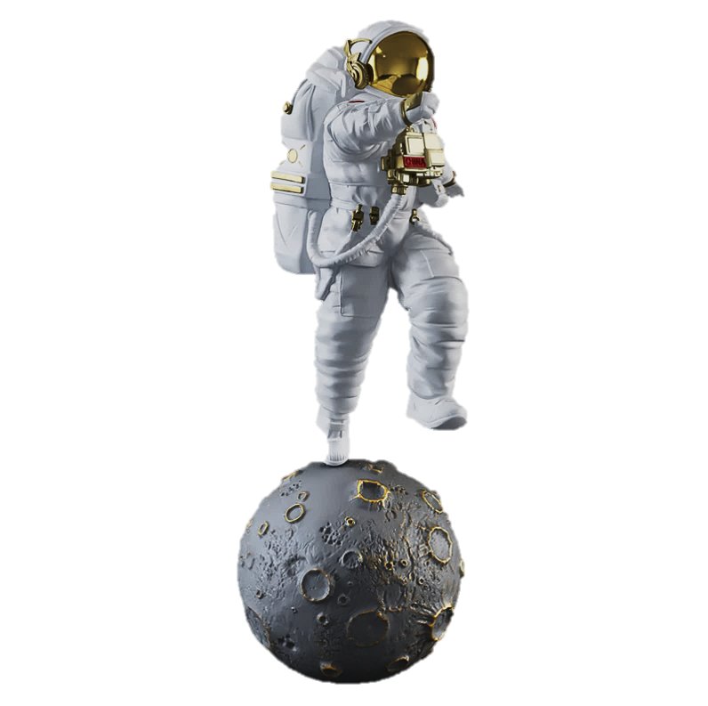
В открытый космос – налегке!
Как думаете, сколько весит скафандр для выхода в открытый космос?
По данным Ростеха, вес скафандра – 110 кг. На Земле космонавты с трудом могут выдержать вес такого космического комбинезона. Но на околоземной орбите вес исчезает, и им удобно пользоваться для выхода в открытый космос.
Около 50 кг
Около 70 кг
Более 100 кг

Slide 12
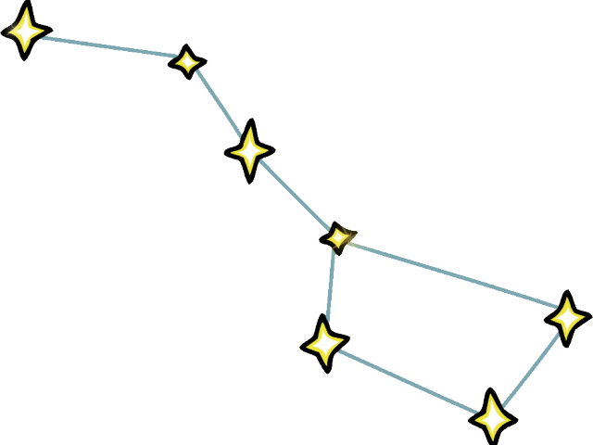
Проверим твою наблюдательность!
Как называется созвездие, по форме напоминающее ковш?
Большой пёс
Большая Медведица
Малый Лев

Slide 13
“Подарок” из космоса
Падающая звезда принесла на своих лучиках название самой известной в мире кометы. Но при падении буквы перемешались, и мы затрудняемся прочесть его. Из предложенных букв восстанови это слово.
Notes:
Нажмите на голубую звезду

Slide 14
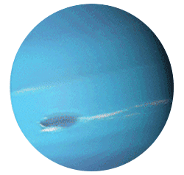
Занимательная космология
Узнай планету по описанию.
1. Планета носит имя древнеримского морского бога с трезубцем.
2. Планету можно увидеть с Земли только в телескоп.
3. Самая далекая от Солнца планета Солнечной системы.
Плутон
Посейдон
Нептун

Slide 15
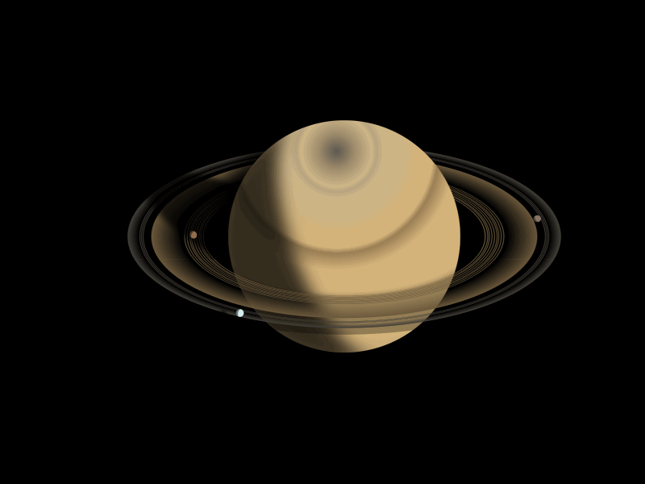
На Сатурне можно обнаружить…
Запасы воды
Дождь из алмазов
Залежи золота

Slide 16
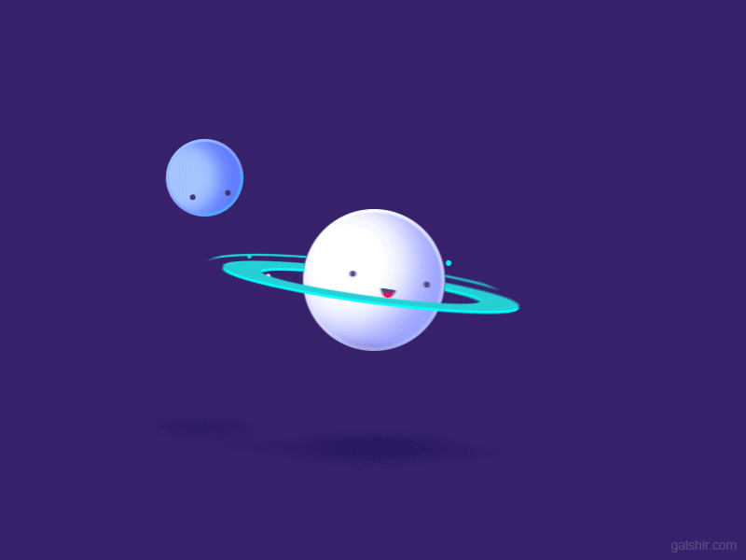
Окольцованная планета
Вспоминай, у какой из этих планет есть кольца?
Сатурн
Венера
Меркурий

Slide 17
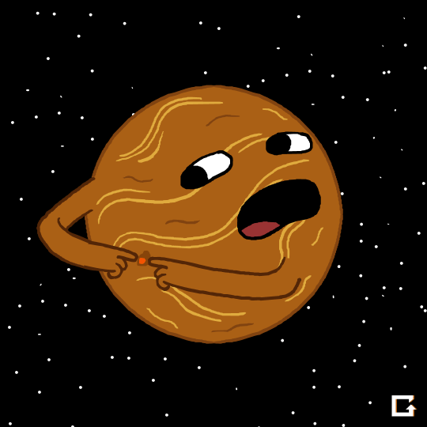
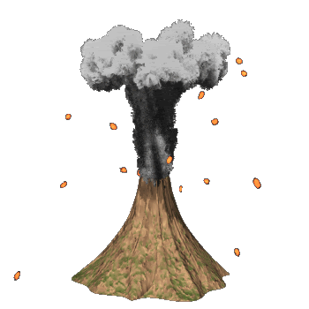
Сколько вулканов на поверхности Венеры?
Более 100
Более 1600
Ни одного

Slide 18
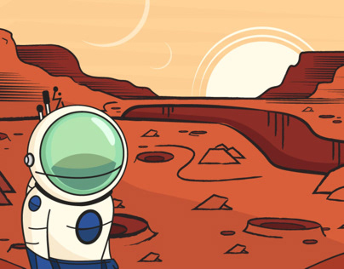
Какого цвета закат на Марсе?
Синего
Красного
Жёлтого

Slide 19
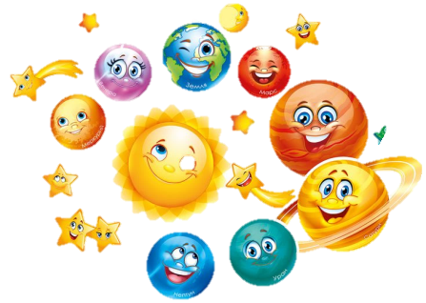
Что вокруг чего?
Наверняка тебе уже многое известно о космосе! А знаешь ли ты, как происходит движение планет в нашей Солнечной системе?
Солнце вращается вокруг планет
Солнце и планеты вращаются вокруг Луны
Планеты вращаются вокруг Солнца

Slide 20
Стремись к достижению
своей цели в жизни!
И пусть девизом твоим станут слова мудреца Сенеки: «Per aspera ad astra».
С латинского – «Через тернии к звёздам».
Смысл прост:
через трудности к великой цели.

Slide 21
Источники
https://www.jing.fm/clipimg/full/203-2031831_big-dipper-cliparts-little-dipper-clip-art.png созвездие
https://i.pinimg.com/originals/98/40/ed/9840ed69ca4863734e234a126d63dc0e.gif Нептун
https://sun9-49.userapi.com/pMFrS9kcRpKPmMR6RDzCv52d20fIYgCTg5XhIg/JjkbZdk-WFI.jpg собаки
http://clipart-library.com/images/riLxkXg5T.gif комета
https://media.baamboozle.com/uploads/images/46275/1602509002_2531083 планета
https://i.pinimg.com/736x/67/1f/64/671f648ea743ace566f9bf90c6b37aff.jpg планеты
https://bel.cultreg.ru/uploads/4a0224802a4c2b428b49f5fdd3e96b72_w600_h400.jpg Циолковский
https://iohotnik.ru/wp-content/uploads/3/7/5/37507233ca67c3221044d21972a2c82a.jpeg Леонов
https://loft-concept.ru/upload/iblock/db0/a3vo9bth0tc21z0h824w66lizmgo5yyg/Aksessuar_dlya_interera_bolshoy_kosmonavt_na_lune.jpg скафандр
https://s0.slide-share.ru/s_slide/388c/741cc54f-a98a-43f1-9f2b-06d090634268.jpeg кошки
https://assets.materialup.com/uploads/7f678431-dfe0-40cb-a45b-775caf62c4eb/preview.gif Сатурн
http://clipart-library.com/images/8TAb88Xpc.gif вулкан
https://tse2.mm.bing.net/th?id=OIP.K1DludDHxfZn9rM-L-wdmQHaHa&pid=15.1 Венера
https://cdn.dribbble.com/users/1218518/screenshots/4405086/media/1538bb69d8976b5a21a8347efcee2410.jpg закат
https://adonius.club/5603-kosmicheskij-fon-dlja-prezentacii.html ф 1-9
https://forum.materinstvo.ru/index.php?act=Attach&type=post&id=2472036 диплом
https://forum.materinstvo.ru/uploads/1250241439/post-135458-1250340456.png надпись
https://papik.pro/uploads/posts/2021-10/1634757998_7-papik-pro-p-nakleiki-kosmos-8.jpg
https://images-na.ssl-images-amazon.com/images/I/61YAkMudS1L.jpg
https://1gai.ru/blog/live/529256-90-voprosov-o-kosmose-dlja-teh-kto-hochet-proverit-svoju-jerudiciju.html
https://12542.ru/151-35-3.gif звезда
mir-konkursov2018@yandex.ru вопросы

